Slide 1
РАЗВИТИЕ ХУДОЖЕСТВЕННО – ЭСТЕТИЧЕСКИХ ВОЗМОЖНОСТЕЙ ДЕТЕЙ С ОВЗ ЧЕРЕЗ НЕТРАДИЦИОННЫЕ ТЕХНИКИ.

Slide 2
Дошкольный возраст является важнейшим этапом развития и воспитания личности. В этом возрасте формируются самостоятельность мышления, любознательность и познавательный интерес детей, поэтому именно в этот период большую актуальность приобретает воспитание у детей художественного вкуса, формирование творческих умений и осознание ими чувства прекрасного.
Среди воспитанников детского сада встречаются дети с ограниченными возможностями здоровья. Развитие творческих способностей этих детей требует нестандартного подхода, учета индивидуальных возможностей ребенка. Любое педагогическое воздействие на детей с ОВЗ должно быть не просто педагогическим, а коррекционно – педагогическим, учитывающим не только характер основного дефекта, но и структуру интеллектуальных нарушений.

Slide 3
Работа с нетрадиционными техниками вызывает радостное настроение, снимает страх перед краской, бумагой, пластилином, боязнь не справиться с процессом создания.
Поддержать творческое начало ребенка очень важно, ведь при этом происходит
развитие личности;
развивается интеллект память, воображение, мышление, речь;
Мелкой моторики рук и тактильного восприятия;
Пространственной ориентировки на листе бумаги, глазомера, и зрительного восприятия;
Внимания и усидчивости;
Изобразительных навыков и умений, наблюдательности, эстетического восприятия, эмоциональной отзывчивости;
Кроме того, в процессе этой деятельности у дошкольника формируются навыки контроля и самоконтроля.

Slide 4
Художественно-эстетическая деятельность с применением нетрадиционных материалов и техник способствует развитию у ребенка:
Мелкой моторики рук и тактильного восприятия;
Пространственной ориентировки на листе бумаги, глазомера, и зрительного восприятия;
Внимания и усидчивости;
Изобразительных навыков и умений, наблюдательности, эстетического восприятия, эмоциональной отзывчивости;
Кроме того, в процессе этой деятельности у дошкольника формируются навыки контроля и самоконтроля.

Slide 5
В своей работе с детьми с ОВЗ я использую многие нетрадиционные техники:
Кляксография.
Рисование пальчиками, ладошкой.
Рисование на воде.
Восковые мелки плюс акварель.
Рисование сыпучими материалами (соль, песок, крупы)
Ниткография.
Мятая бумага.
Отпечатки листьев, печать по трафарету
Рисование ватными палочками.
Рисование пеной
Рисование на стекле
Рисование мыльными пузырями
Оттиск пенопластом, пробкой и др.
Лепка из соленого теста
Лепка из кинетического песка
Декупаж.
Пластилинография
Пескография и т.д.

Slide 6
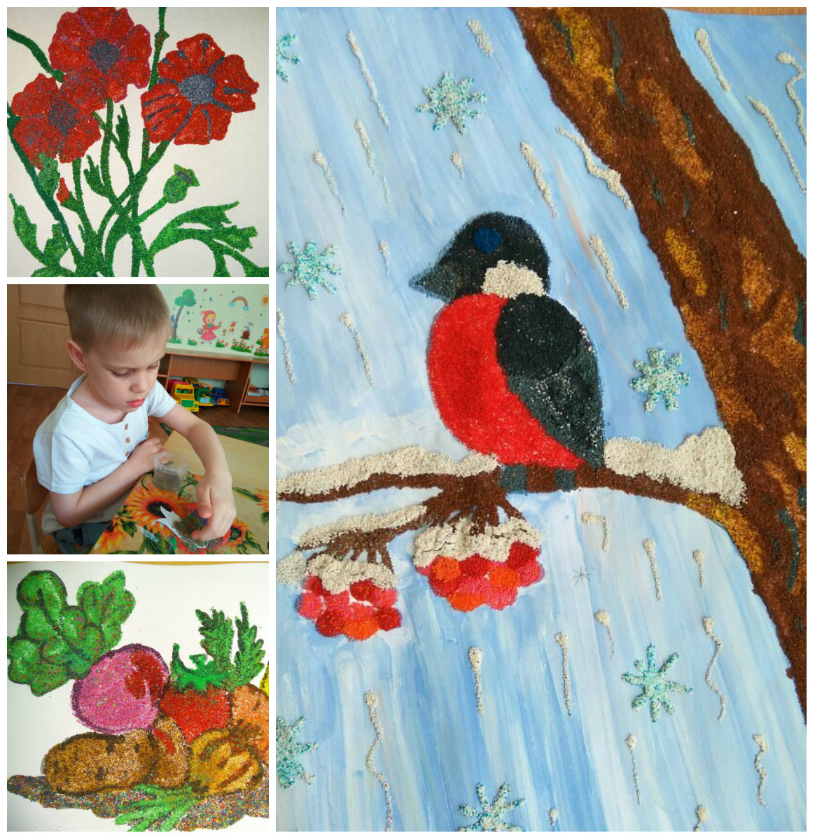

Slide 7
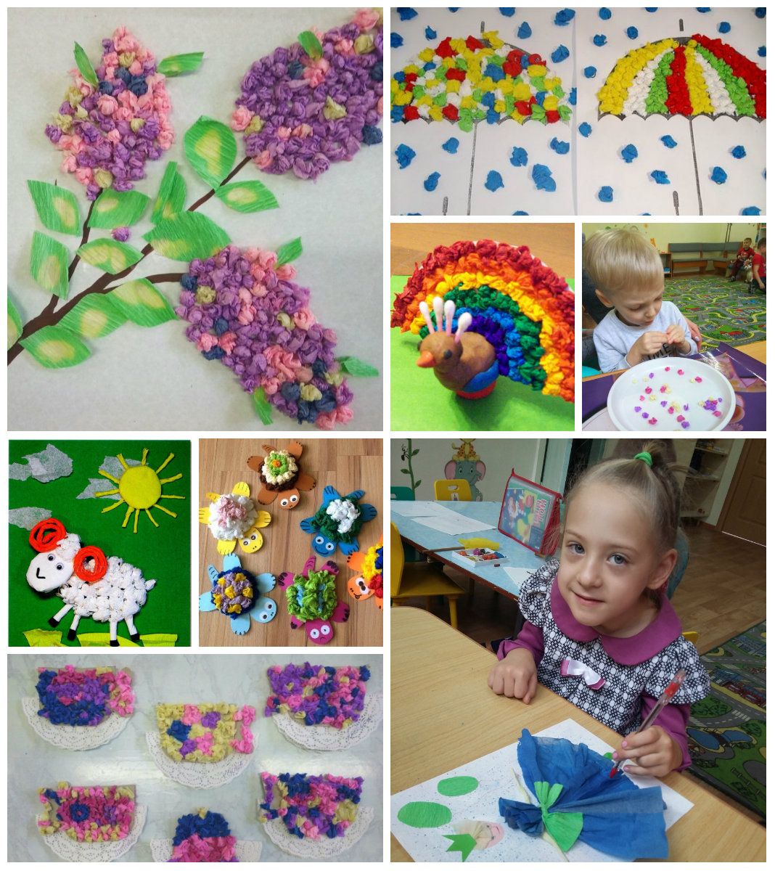

Slide 8
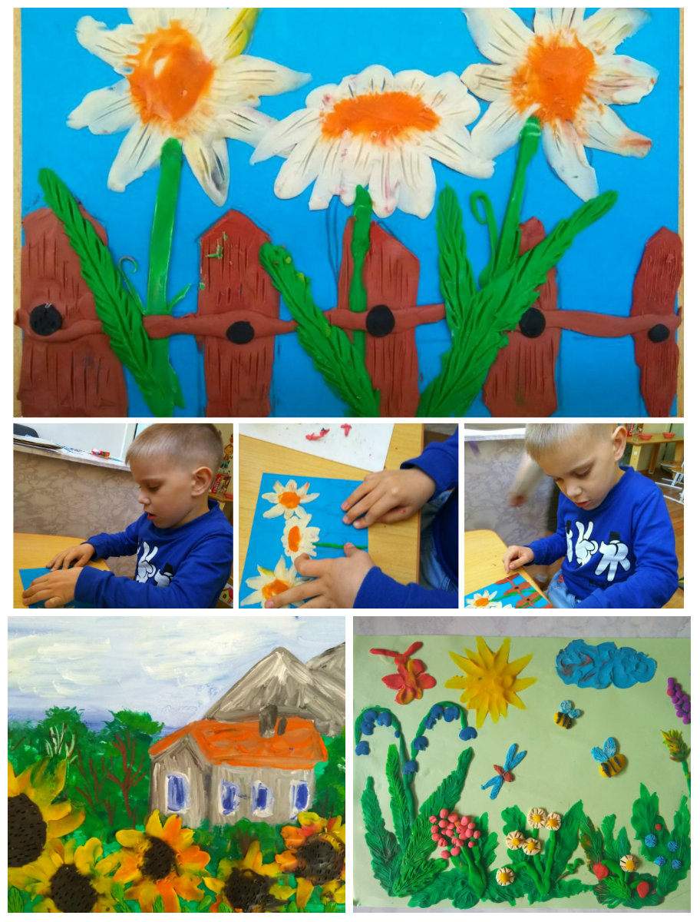

Slide 9
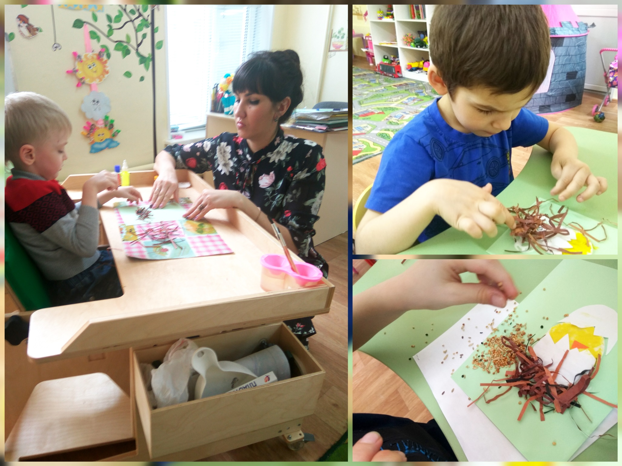

Slide 10
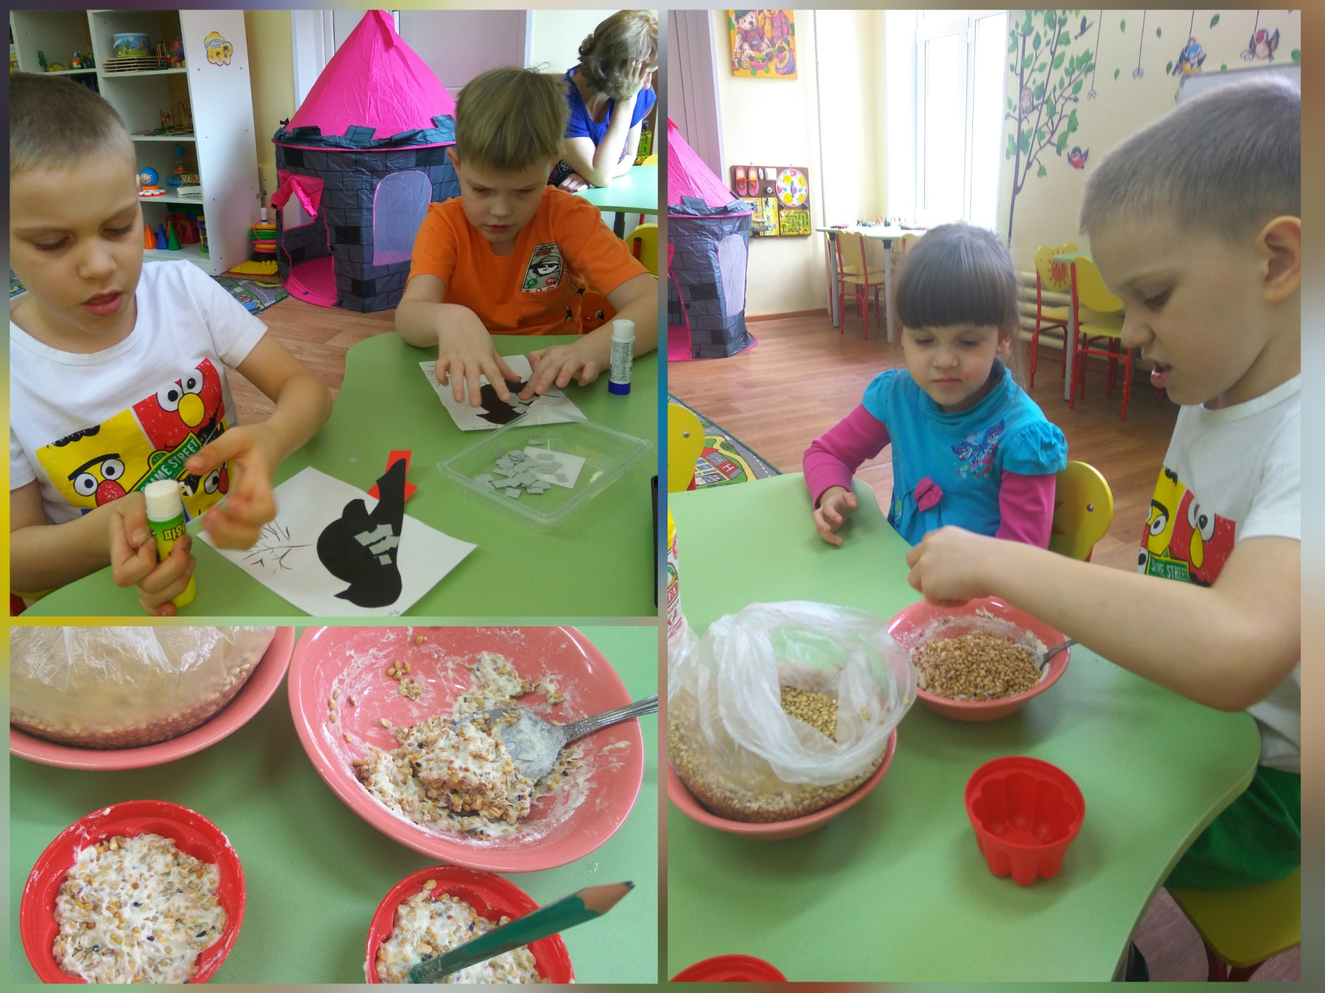

Slide 11
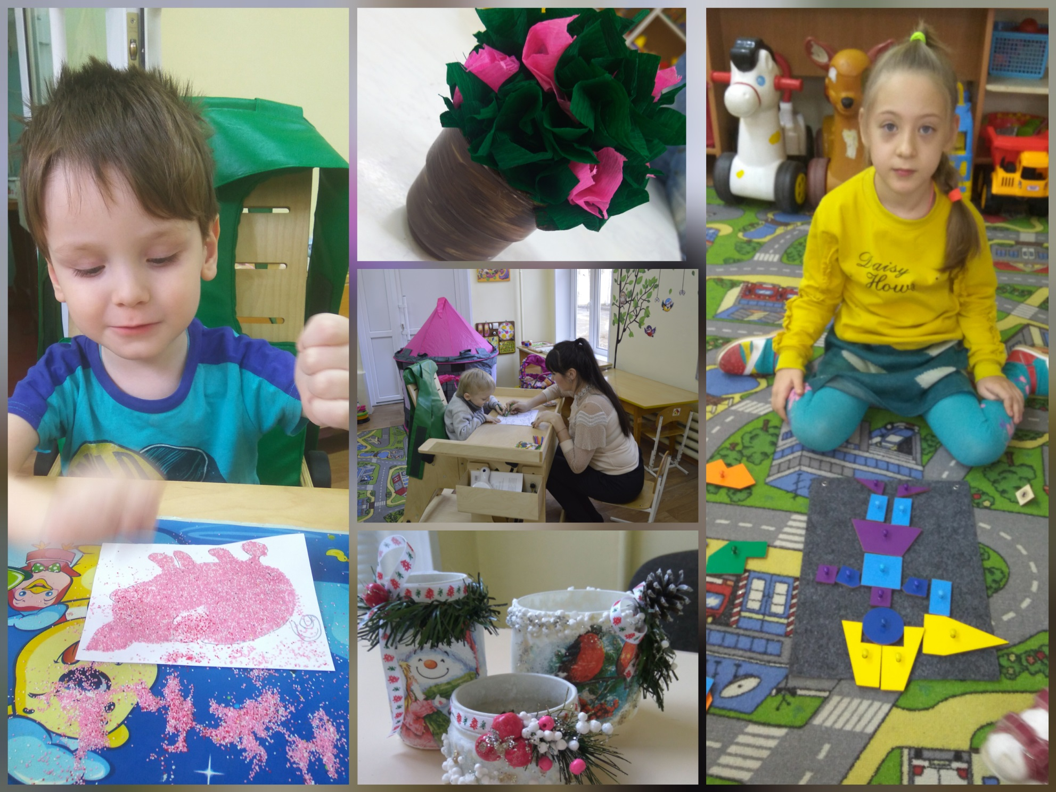

Slide 12
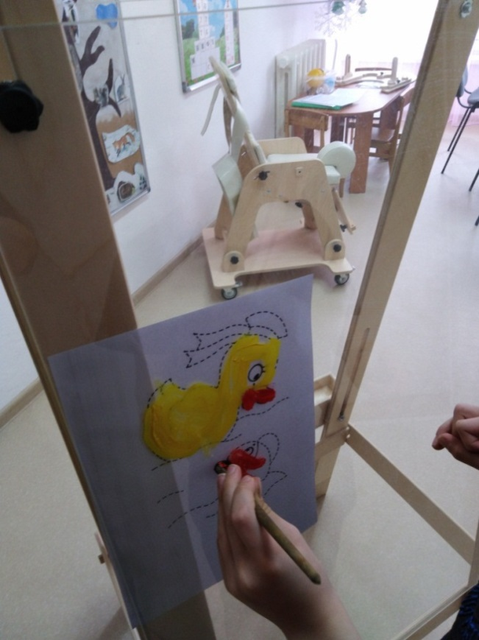
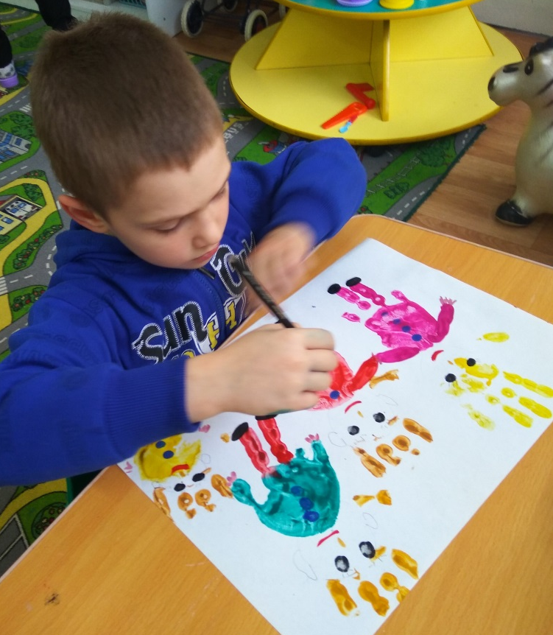
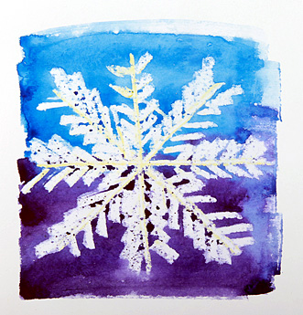
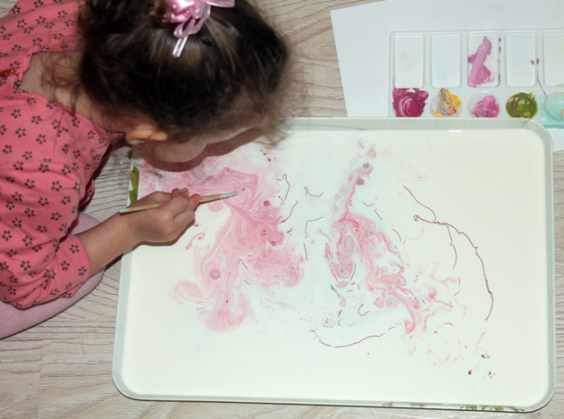

Slide 13
Использование нетрадиционных техник в моей работе по художественно-эстетическому воспитанию с детьми с ОВЗ показало эффективность, так как она способствует творческой активности детей.

Slide 14
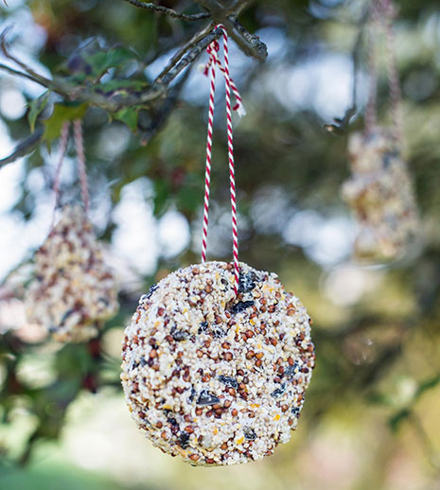
Печенье для птиц

Slide 15
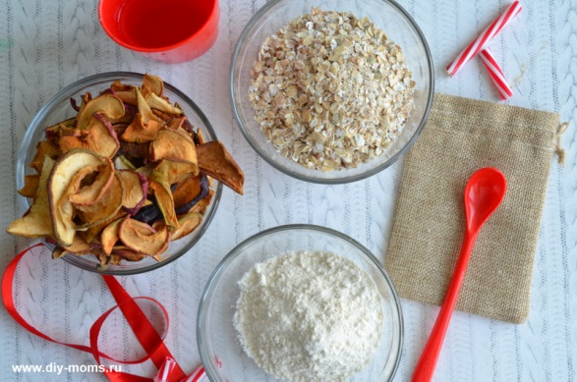
Состав:
мука
вода
сырые семечки подсолнечника, корм для птиц
Что нужно :
формочки для лепки, для песка или печенья
трубочка для коктейля
веревочка или ленточка
ножницы

Slide 16
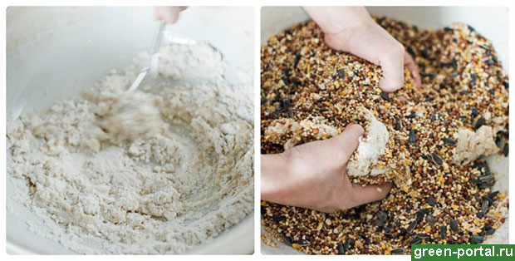
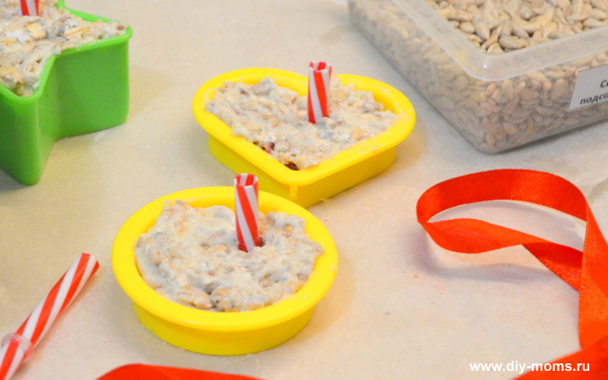
1 Муку смешиваем с водой, до состояние сметаны средней жидкости.
2 Добавляем сырые семечки подсолнечника, и все то, что еще у вас имеется под рукой (что будет полезно птичкам).Тщательно перемешиваем.
3. На поднос выкладываем формочки. Добавляем это «тесто» в формочки (предварительно, внутри нужно смазать тонким слоем растительного масла, чтобы легче извлекать печенье было потом.
4. Режем трубочку для коктейля на кусочки и вставляем в каждую формочку. После высыхание, можно будет легко продеть ленточку.

Slide 17
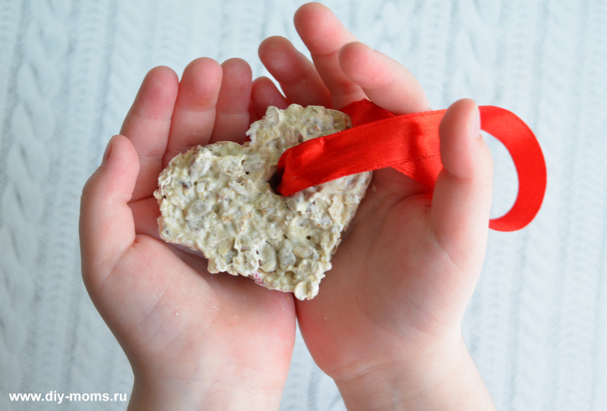
Поднос нужно поставить возле батареи или в теплое, сухое место, чтобы «печенье» подсохло (мы оставили на ночь).
6. После высыхания, вынимаем из формочек печенье и прикрепляем ленточки! Готово!
Осталось отправиться на прогулку и оставить подарки птичкам

Slide 18
